Slide 1
Problemas
variados

Slide 2
Problema A1: ¿Cuál de los siguientes números no podría ser el área de un cuadrado de lados enteros?
Problema A2: Rebeca vive en el mismo edificio que yo, pero aún no sé en qué departamento. Al preguntarle a los vecinos obtuve las siguientes respuestas:
El número de su departamento es el 9.
El número de su departamento es primo.
El número de su departamento es par.
El número de su departamento es 15.
El portero no quiso decirme en qué departamento vive Rebeca, pero me aseguró que exactamente dos de las afirmaciones anteriores son falsas. ¿En qué departamento vive Rebeca?
Problema A3: En una fiesta hay 13 invitados. Cada invitado saludó exactamente una vez a cada uno de los otros invitados. ¿Cuántos saludos hubo en total en la fiesta?
Nota: Un saludo entre dos personas solo se cuenta una vez.
a$) 25$ | $b) 49$ | $c) 100$ | $d) 224$ | e$) 2025$

Slide 3
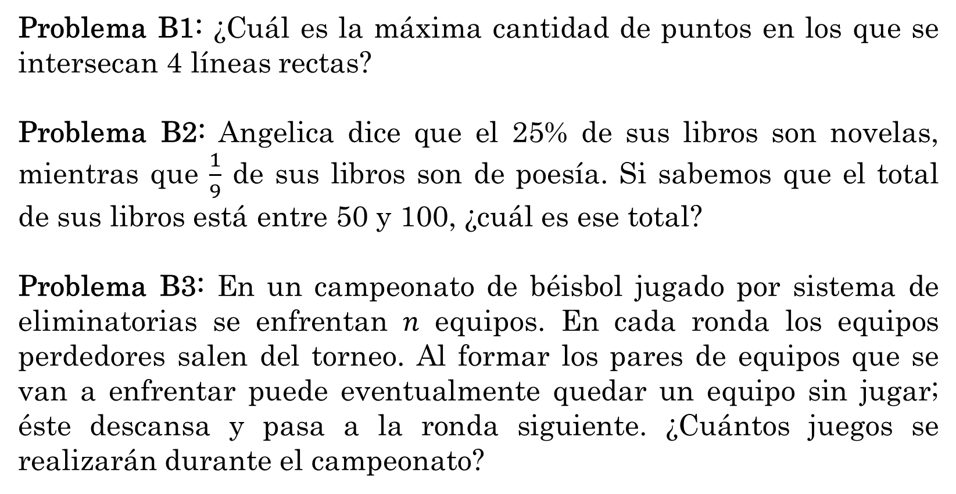
Problema B1: ¿Cuál es la máxima cantidad de puntos en los que se intersecan 4 líneas rectas?
Problema B2: Angelica dice que el 25% de sus libros son novelas, mientras que $\frac{1}{9}$ de sus libros son de poesía. Si sabemos que el total de sus libros está entre 50 y 100, ¿cuál es ese total?
Problema B3: En un campeonato de béisbol jugado por sistema de eliminatorias se enfrentan 𝑛 equipos. En cada ronda los equipos perdedores salen del torneo. Al formar los pares de equipos que se van a enfrentar puede eventualmente quedar un equipo sin jugar; éste descansa y pasa a la ronda siguiente. ¿Cuántos juegos se realizarán durante el campeonato?

Slide 4
Problema C1: En uno de los platillos de una balanza hay 6 naranjas y en el otro hay dos melones. Cuando agregamos un melón en el platillo de las naranjas la balanza queda equilibrada. ¿Cuántas naranjas pesan lo mismo que un melón?
Problema C2: Alejandro es mayor que Lilia por 52 días. Este año Alejandro celebró su cumpleaños un martes. ¿En qué día celebrará su cumpleaños Lilia?
Problema C3: Demuestra que, dados 6 enteros cuales quiera, siempre pueden escogerse dos de ellos de forma que su diferencia sea múltiplo de 5.

Slide 5
Problema D1: Una bolsa contiene bolas de dos colores: rojo y azul. Estas se van sacando con los ojos cerrados. ¿Cual es el mínimo número de bolas que hay que extraer de la bolsa para garantizar que hay dos del mismo color? ¿Y para 10 del mismo color?
Problema D2: Ana, Beatriz y Carlos están jugando. Ana dice un número de tres cifras; Beatriz suma las tres cifras del número de Ana y dice el resultado; Carlos suma las cifras del número que dice Beatriz y dice el resultado. ¿Cuál es el número más grande que puede obtener Carlos?
Problema D3: Halle el menor entero mayor que 1 tal que al dividirlo entre 2, 3, 4, 5, 6, 7, 8 o 9 deja resto 1.

Slide 6
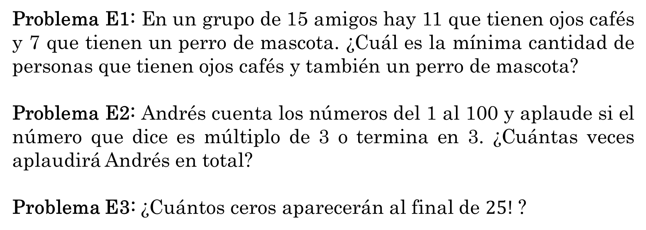
Problema E1: En un grupo de 15 amigos hay 11 que tienen ojos cafés y 7 que tienen un perro de mascota. ¿Cuál es la mínima cantidad de personas que tienen ojos cafés y también un perro de mascota?
Problema E2: Andrés cuenta los números del 1 al 100 y aplaude si el número que dice es múltiplo de 3 o termina en 3. ¿Cuántas veces aplaudirá Andrés en total?
Problema E3: ¿Cuántos ceros aparecerán al final de $25!$ ?

